Slide 1

Картотека загадок и пословиц Тамбовщины
Подготовила:
Воспитатель
Николаева О. Н.

Slide 2

Пословицы и поговорки Тамбовщины
Фольклористы собрали в Тамбовской области более 600 пословиц и поговорок. Уникальный фольклорный материал специалисты записали со слов местных жителей.
Проблематика тамбовских пословиц и поговорок касается всех сфер человеческой деятельности. При этом почти треть из них посвящена моральным качествам и недостаткам людей. Меньше всего фольклора на темы добра и зла, богатства и бедности.

Slide 3
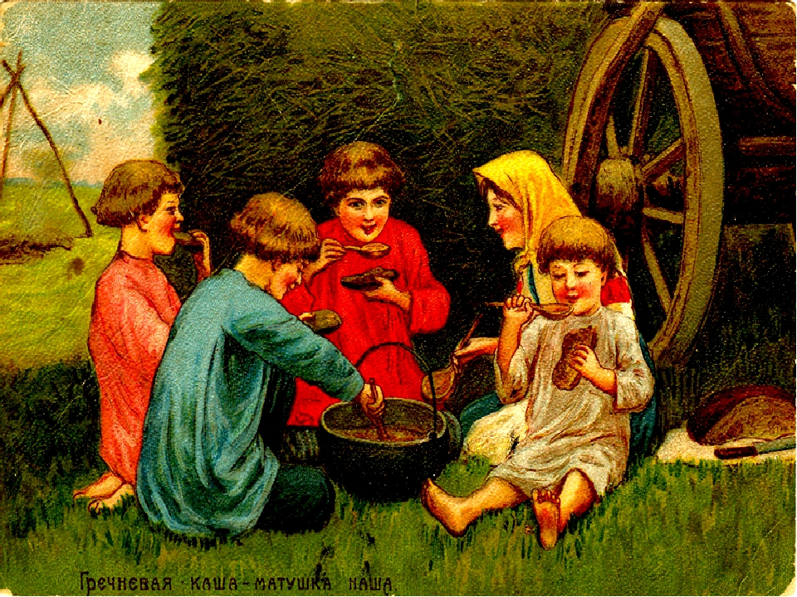

1. Добро и зло. Трудолюбие и лень
«Работа до поту и еда в охоту»
«С курами лёг, а с петухами встал»
«От слов до дела – целая верста»
«Дело мастера боится»
«Поздняя птичка глазки протирает, а ранняя носик прочищает»,
«Семь раз примерь, один раз отрежь»
«Встать раньше – шагнёшь дальше»

Slide 4
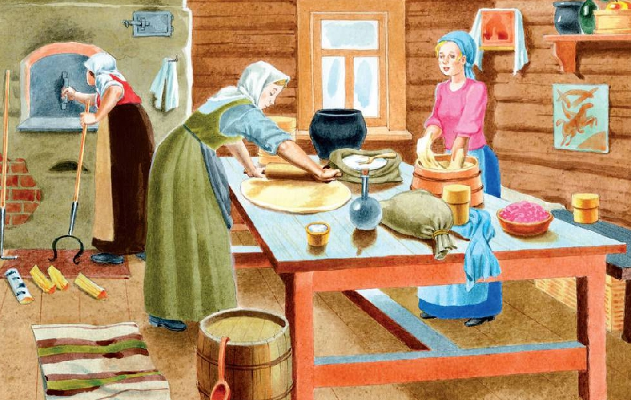

2. Богатство и бедность
«Старость не радость, бедность не корысть»
«Прадеды ели просто, да жили лет по сто»
«Счастье не в кошельке, счастье – в руках»
3. Сельская жизнь
«Земля заботу любит»
«Готовь летом сани, а зимой телегу»
«Тот колхоз богат, в котором лад»
«Сей овёс в грязь – будешь князь»

Slide 5


4. Ум и глупость
«Мужик сер, а ум у него волк не съел»
«Дальше положишь, ближе возьмёшь»
«Дуракам закон не писан»
«Без ума голова что лукошко»
«Век живи, век учись»
«Ум по бороде не определяют»
«Хорош голосок, а в голове глина и песок
«Был бы ум, будет и рубль; не будет ума, не будет и рубля»

Slide 6

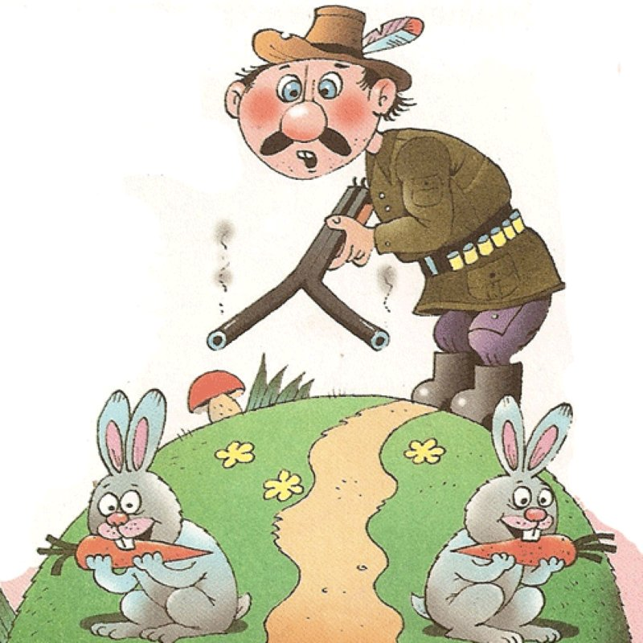
6. Моральные качества человека – недостатки
«Всяк кулик на своём болоте велик»
«Не всякому слуху верь»
«Правда глаза колет»
«Молодому врать вредно, старому не потребно»
«Правда, как оса, лезет в глаза»
«Соломинку и муха сломит, а стог и лошадь не раздавит»
«Речи сахарные, а за пазухой камешек»
«Мыло серо, а моет бело»
«За двумя зайцами погонишься – и одного не поймаешь»
«Мягко стелет, да жёстко спать»
«Чужая душа потёмки»
«У кого в чём счастье, а у свиньи в корыте»

Slide 7
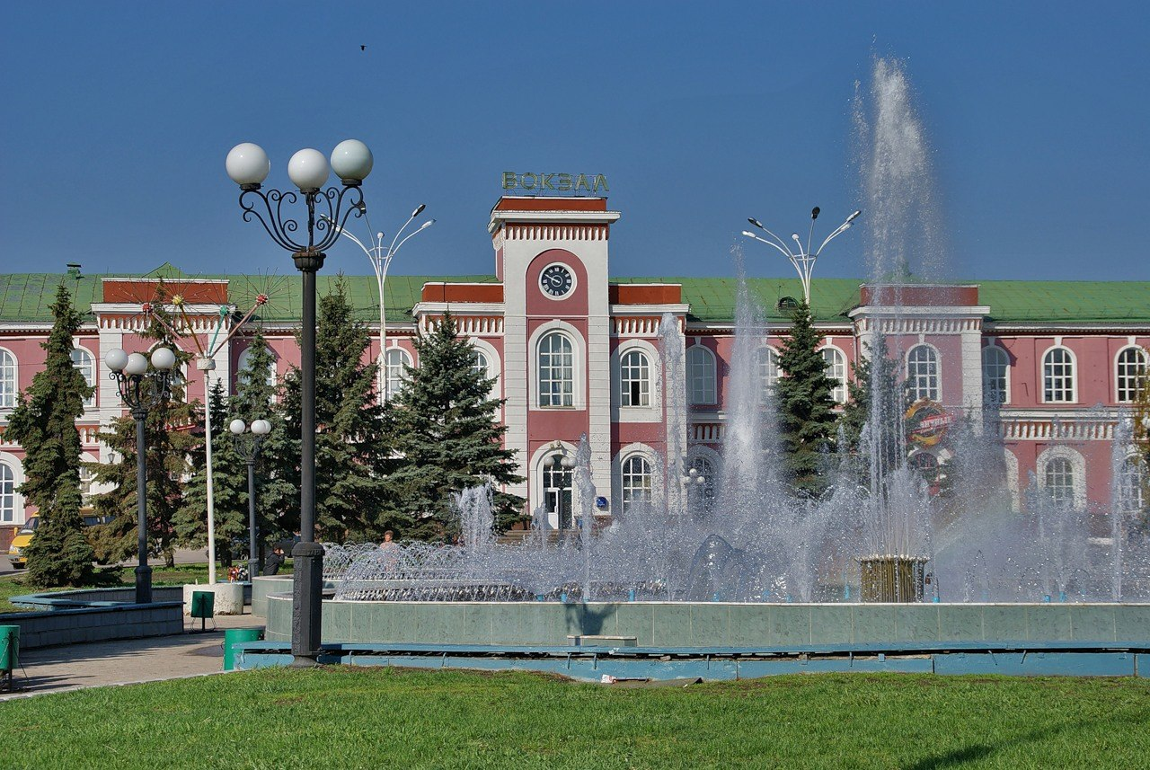
Загадки о достопримечательностях г. Тамбова
Люди дружные живут,
Любят город, берегут.
Кто ответить тут готов,
Это наш родной…
(Тамбов)

Slide 8
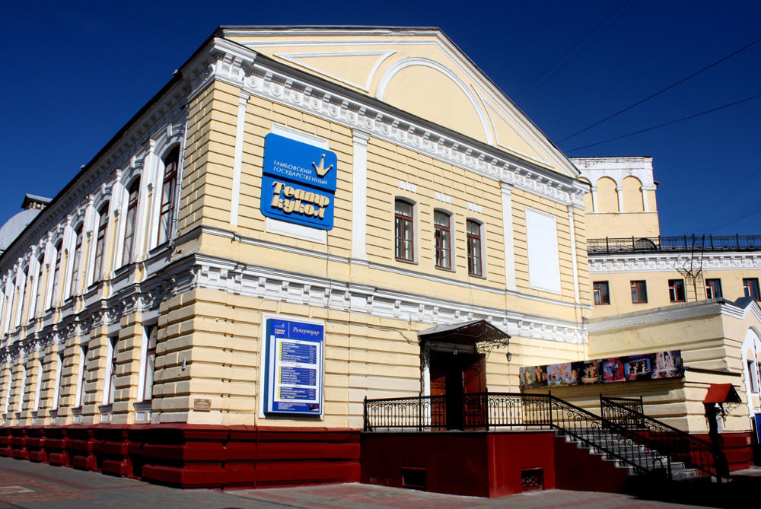
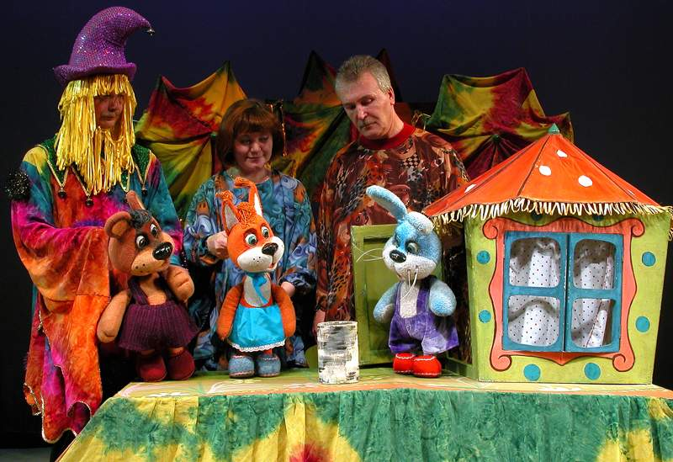
Здесь куклы чудные живут,
Тебя здесь в сказку унесут,
Здесь волшебство свой правит бал,
Ну, угадай, куда попал?!
(Кукольный театр)

Slide 9
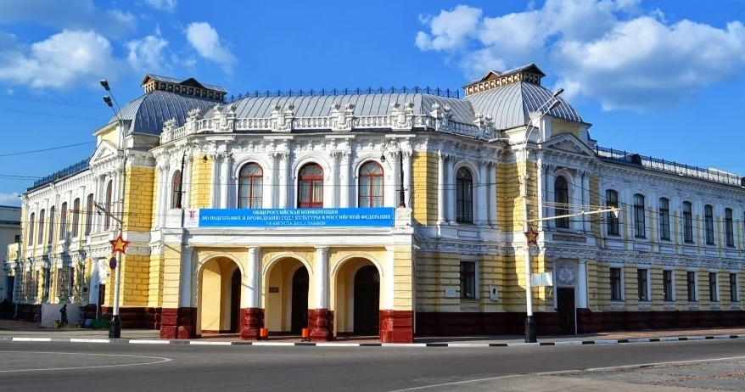
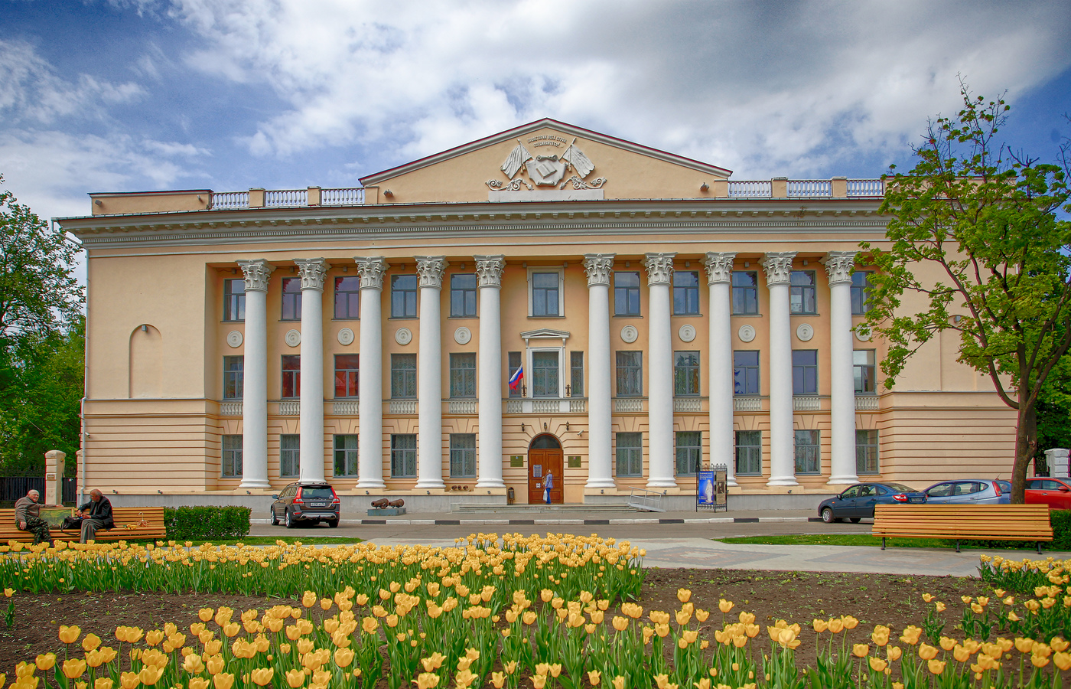
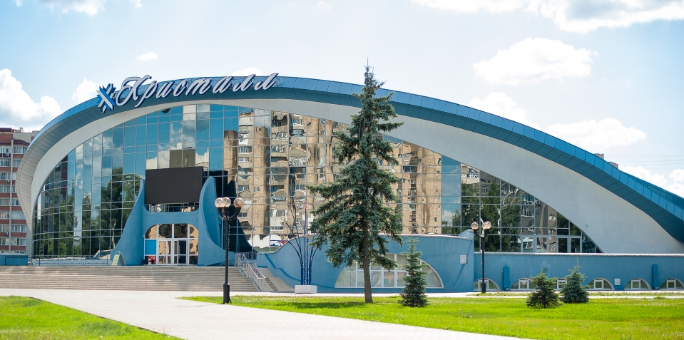
Папа и мама, не грустите
И на спектакль сюда идите.
Артисты – чудо мастера!
Им дружно мы кричим УРА!
(Драматический театр)
Если хочешь ты всё знать
Про животных и людей,
Ты сюда иди скорей!
Здесь экспонаты стоят ровно в ряд
И очень о многом тебе говорят!
(Музей)
Плавать, бегать, в мяч играть,
От других не отставать,
Сюда стремится стар и млад,
Дружить со спортом каждый рад!
(Дворец спорта)

Slide 10
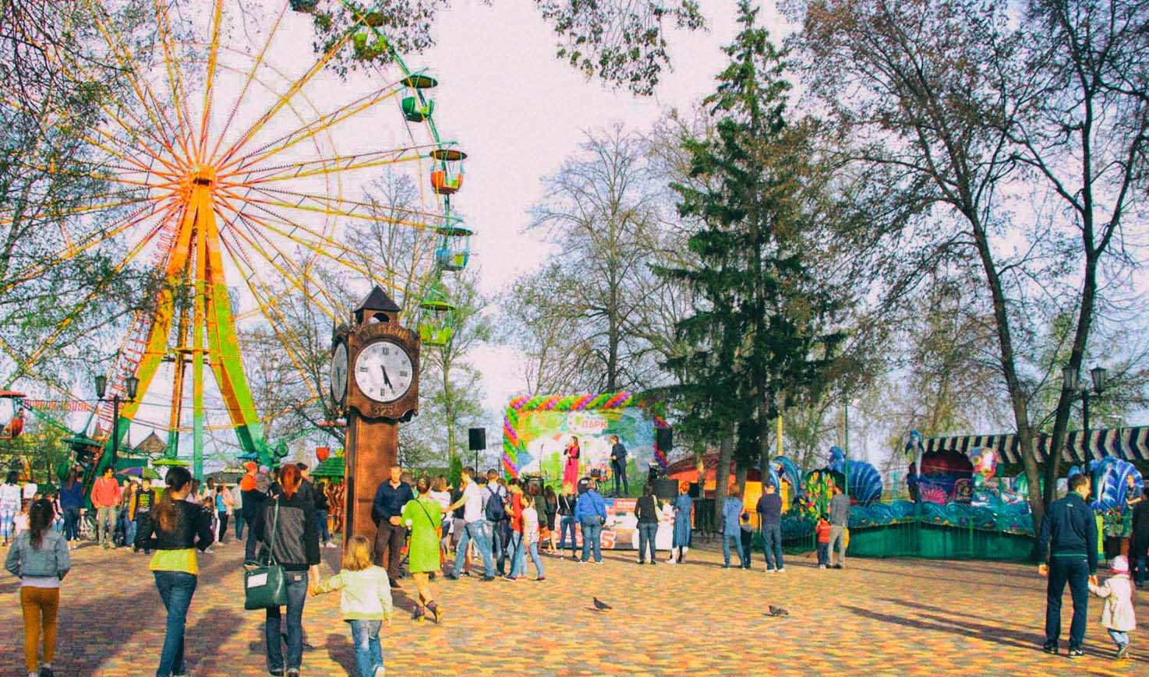
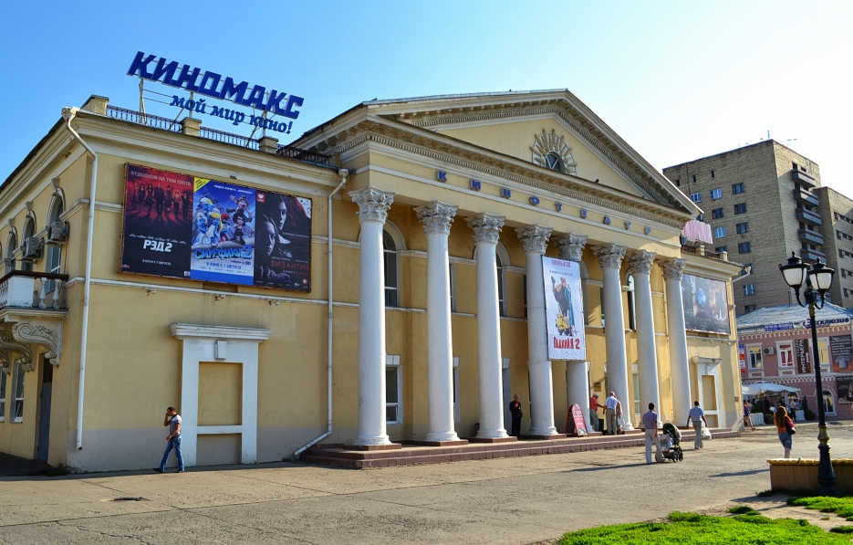
Качели, карусели и игра,
Вся детвора бежит сюда!
Здесь можно людям отдохнуть
И аромат цветов вдохнуть!
(Парк культуры и отдыха)
Здесь фильмы смотрят все подряд,
Сюда прийти так каждый рад,
Уютный, новый кинозал,
Ты рад, что фильм здесь увидал!
(Кинотеатр)

Slide 11
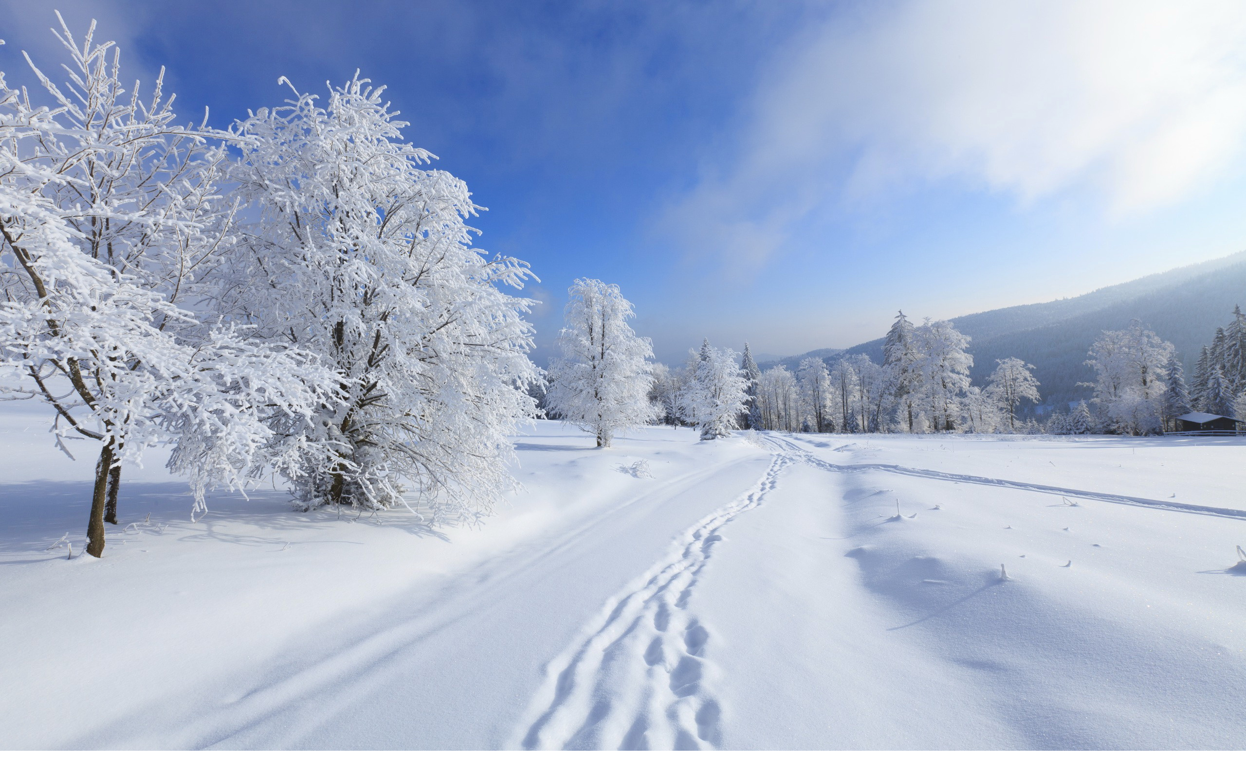
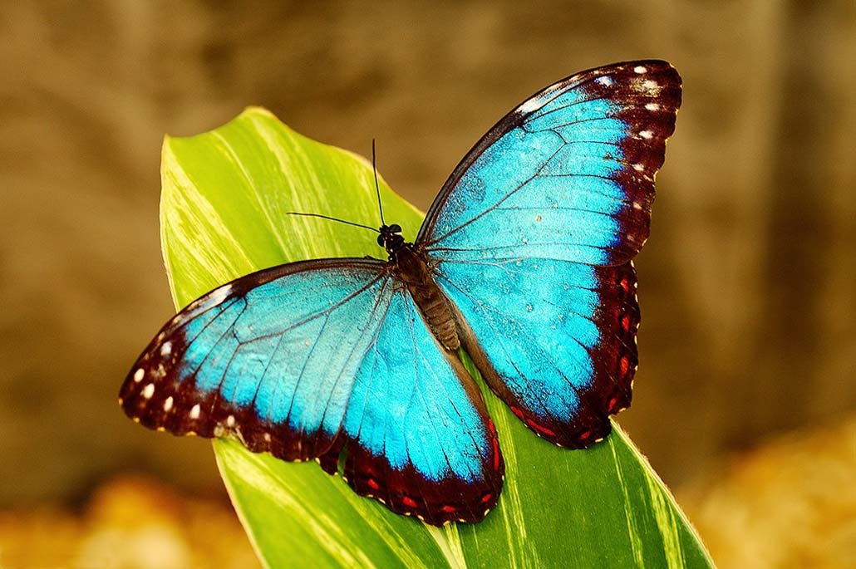
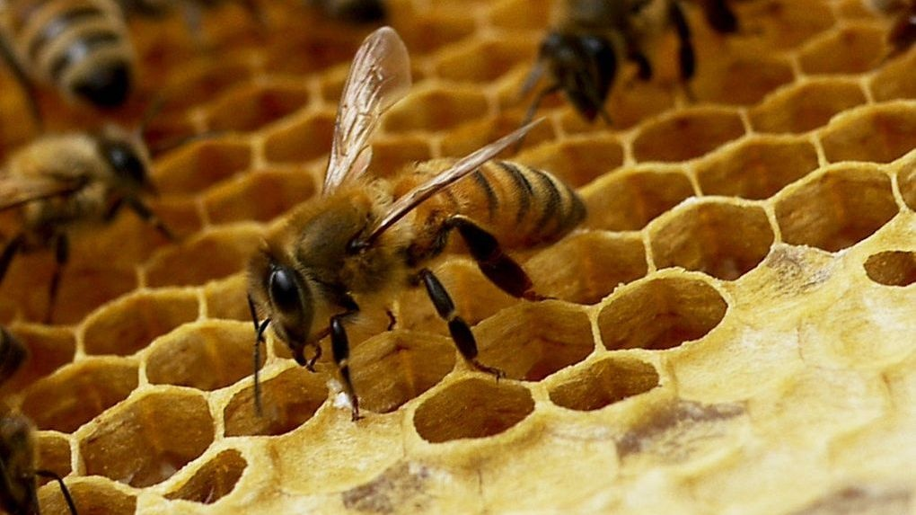
Тамбовские писатели - детям
Попов Геннадий Александрович
Загадки
Что за пёстрые цветочки
Над цветочками порхают?
Что за пёстрые цветочки
На цветочках отдыхают?..
Подружиться не хотят:
Подойдёшь – опять взлетят!
(Бабочки)
Целый день они в работе:
Каждый посетят цветок,
Собирая сладкий сок.
А создав себе запас,
Угостят медком и нас!
(Пчёлы)

Slide 12
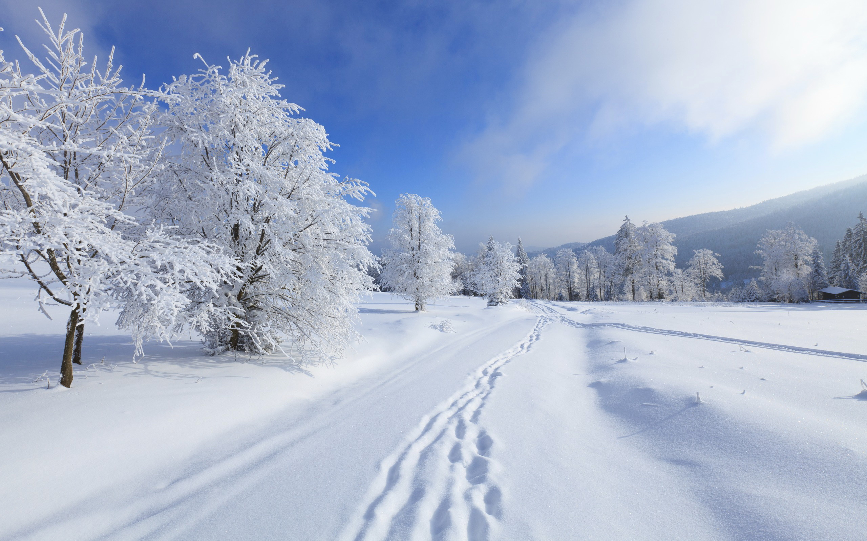
* * *
Камень – очень твёрдый,
Твёрдый и орех.
Молоток железный –
Вовсе твёрже всех.
Но они ведь были
Твёрдыми всегда.
А когда бывает
Твёрдою вода?
(Зимой)
* * *
Покрывало белое
Во дворе лежало,
С ручейками смелыми
В речку убежало…
(Снег)

Slide 13


Ходит в небе яркий шар,
Он горячий, как пожар,
Озаряет всё вокруг:
Город, лес, поля и луг.
Утром нам в окошко светит,
Чтобы просыпались дети.
(Солнышко)
Скачет Петя на коне,
Едет Женя на слоне,
Лихо мчат Серёжу сани,
На машине катит Таня…
Обогнать хотят друг друга,
Да не выедут из круга!
(Карусель)

Slide 14


С нею ты не заскучаешь,
Очень много ты узнаешь -
О морях и о лесах,
О заморских чудесах,
О весёлом Буратино
И о лампе Алладина…
Чтоб друзьями с нею стать,
Научись быстрей читать!
(Книжка)
Хоть не заяц, скачет шибко,
Плавать может, но не рыбка.
Он зелёный, как листочек,
Ловит мошек среди кочек.
Он с ужами не в ладу.
В тине дом его, в пруду.
(Лягушонок)

Slide 15
Информационные ресурсы
https://tambovodb.ru/joomla/index.php/2-uncategorised/1155-tambovskie-pisateli-detyam-popov-zagadki
https://infourok.ru/izuchenie-folklora-na-urokah-literaturi-folklor-tambovskogo-kraya-2553396.html
https://ok.ru/top68/topic/68515388519787
http://rodnichok.68edu.ru/
https://yandex.ru/images/

